Slide 1
企业实习总结
实习人员:冯湛
实习单位：意满居

Slide 2
一、实习内容/
我本次实习的任务，主要是在于销售和设计，包括帮助客户选材， 自从实习后，每天
就必须按时上班，不能迟到，所以周末可以算是工作日的希望每天睡到自然醒是一种奢
望。虽不至于一大早就起床去挤公交车，只要不是周末，都得去上班的日子的确很令人
疲惫。有时候业务繁忙，晚上或周末得加班，那留给个人支配的时间更少。我们必须克
制自己，不能随心所欲地不想上班就不来。每日重复单调繁琐的工作，时间久了容易厌倦。
像我就是每天就是坐着对着电脑打打字，接待人事处每天到访的人很多，我还尝试接待客
人，热情地为客人斟茶倒水等。但是工作简单也不能马虎，你一个小小的错误可能会带来
巨大的麻烦或损失，还是得认真完成。要高效率地做好工作，首先要把所有事情的主次顺
序排好，做到忙而不乱，工作时认真仔细且不厌其烦，并要勤于动脑思考，才能真正地完
成好任务。

Slide 3
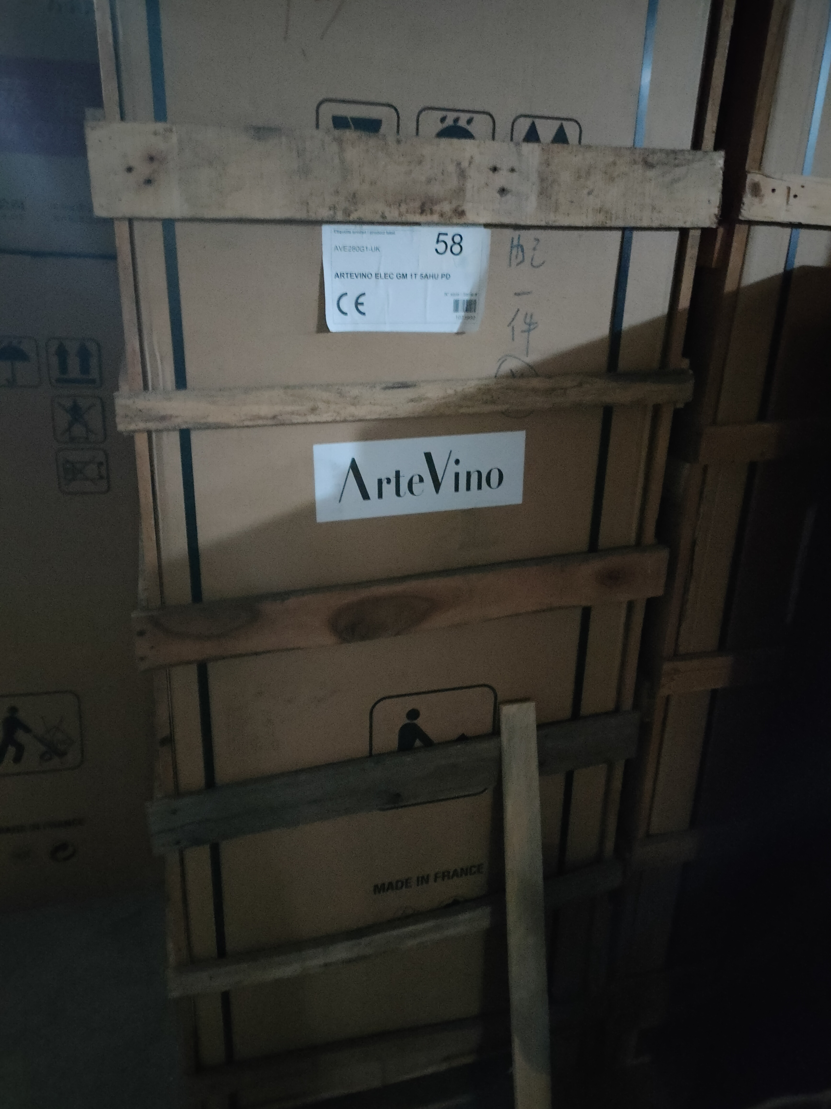
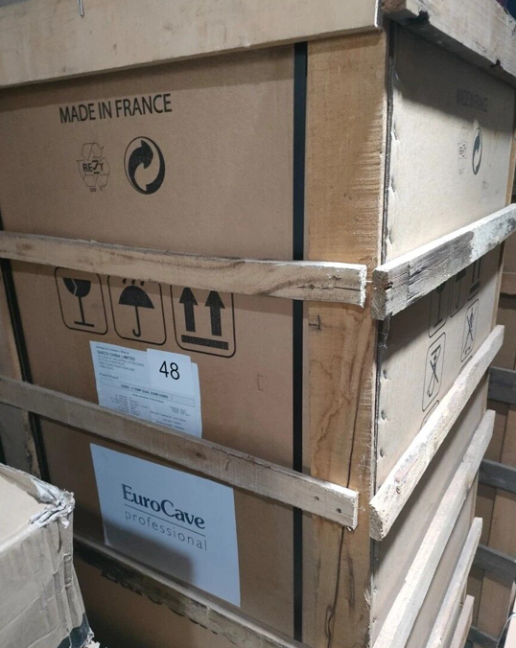
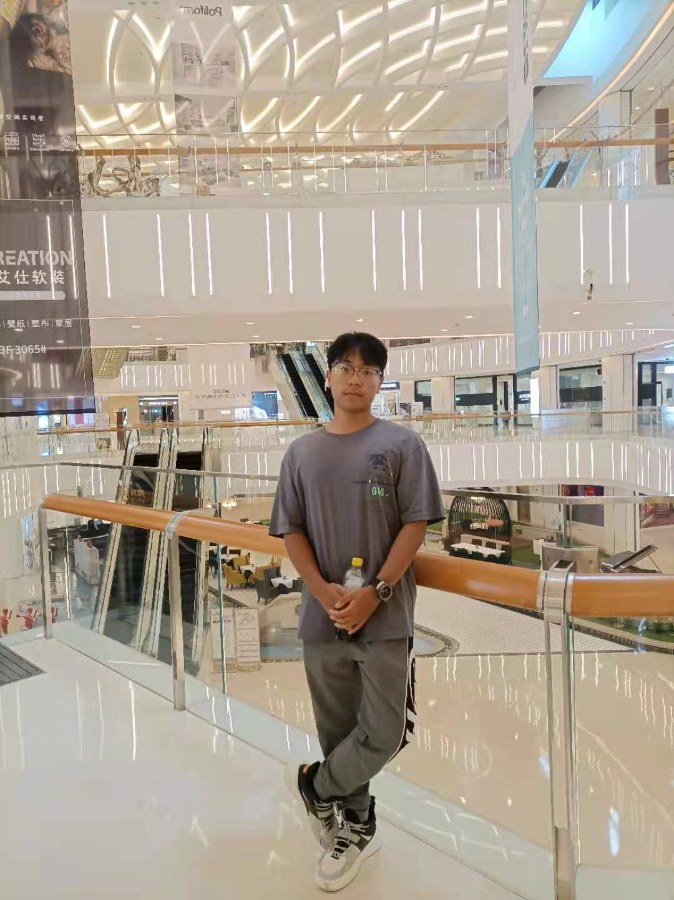
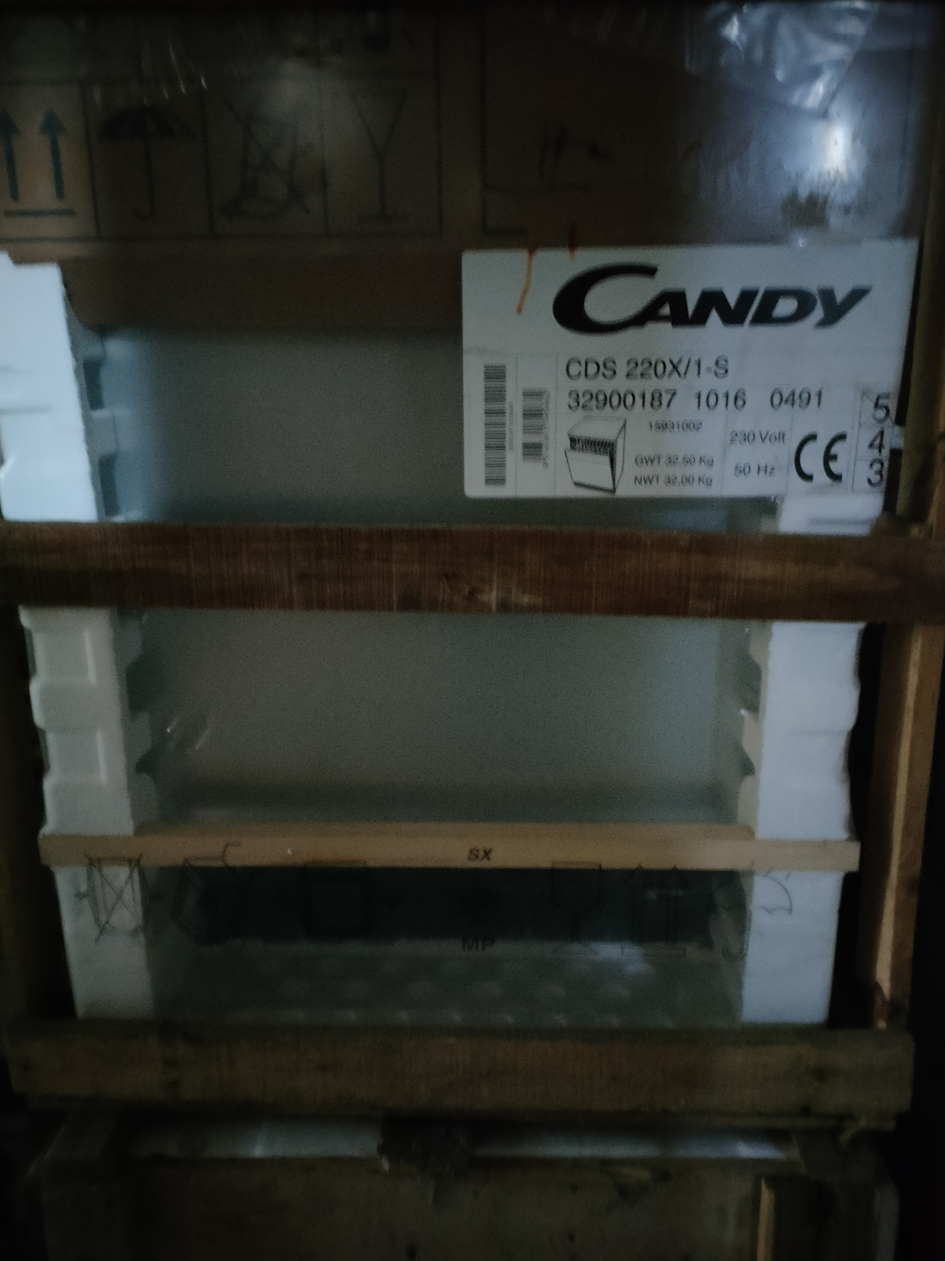
二、实习目的/
毕业实习是我们大专生必须经历的过程，是理论与实践相结合的重要方式，它能使我们在实践中更加了解社会状况，在实践中巩固知识。而在家装设计中，为了设计，我们一定要了解自己所用的产品，所要做的是要就是身体力行，在自己了解了产品以后才能介绍给客户，实习实习，就是为了在了解的过程中学习，以下是挑选货物的工地以及选材的商场。

Slide 4
三、实习体会/
经过这段实习，我有些慌张，我意识到自己并不成熟，并没有做好将要走上社会的准备工作。我还有太多的地方需要改进，思想上的，生活作风上的，我应该抓住这次实习机遇，用最快的速度进步，把握住自己的不足，在今后的生活中注意锻炼。为适应以后的工作，为之打好基础。

Slide 5
THANKS

